Slide 1


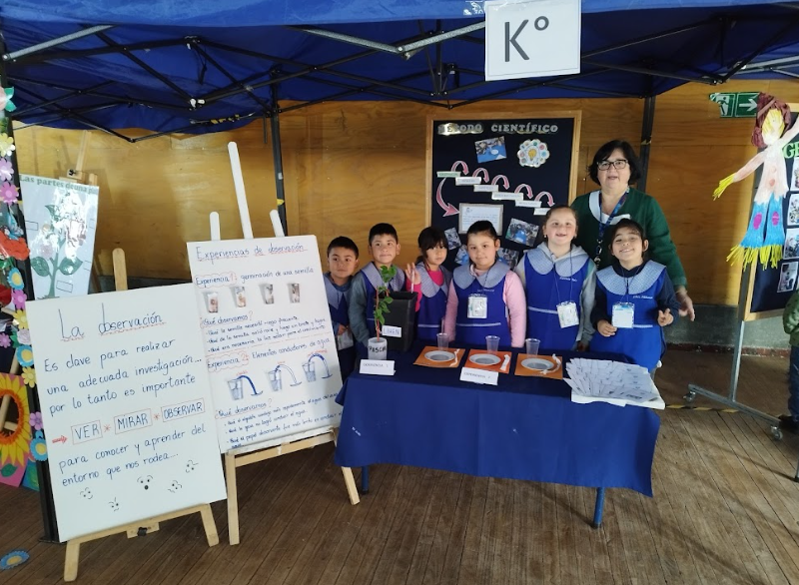
Asamblea general 2024
MES
20XX
MARZO 2024

Slide 2
Cuenta pública 2023
Foco: mejora en la convivencia escolar:
Redes de apoyo: HPV, mesa territorial, Universidades locales, CESFAM (horas de atención)
Celebraciones: Día de la convivencia escolar, Día del silencio, Día contra el cyber acoso, día de la niñez, día del estudiante
Elecciones gobierno estudiantil
Aniversario

Slide 3
Foco en los aprendizajes
Acciones para apoyar el proceso lector en 1° ciclo
Acompañamiento del programa ministerial sumo primero
Aplicación de pruebas DIA
Hitos de escuela: día del libro, wuetrupantru, feria científica
Actos cívicos todos los lunes
Co docencia con educadoras PIE en todos los cursos
Entrega de útiles escolares
Talleres extracurriculares para todos los niveles.

Slide 4
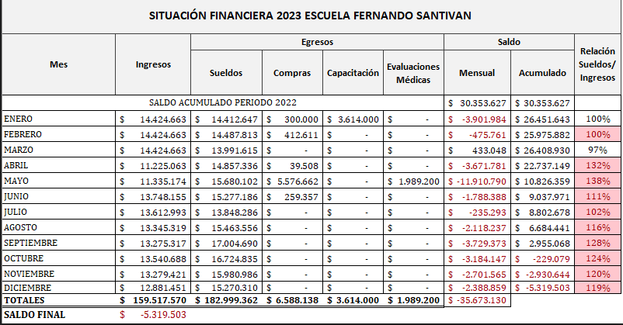
Gestión de recursos
 | Ingresos 2023 | Gastos
SEP
PIE
Programa de Integración Escolar

Slide 5
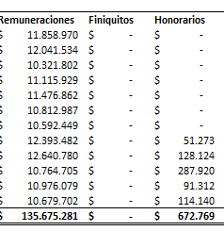
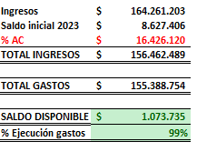
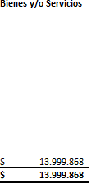
Recursos SEP
Gastos 2023

Slide 6
Resultados simce 2023
Indicador | 2022 | 2023 | Comparación con GSE
Autoestima académica | 72 | 80 | +5
Convivencia escolar | 70 | 80 | +5
Formación ciudadana | 78 | 82 | +4
Hábitos de vida saludable | 64 | 74 | +3
4° básico A y B 2023
Pruebas | 2022 | 2023 | Comparación con GSE
Lenguaje | 267 | 271 | +11
Matemática | 244 | 251 | +7

Slide 7

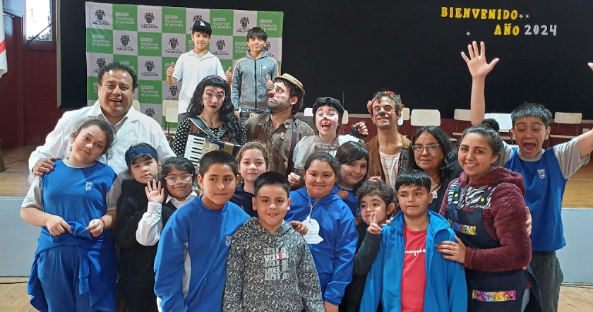
Líneas de trabajo 2024
Ejes de la reactivación educativa

Slide 8
Recuperación de los aprendizajes

Slide 9
Convivencia y foco en los estudiantes
2. Reformulación del tiempo de libre disposición
Talleres JEC de libre elección de los estudiantes, diferenciados por niveles
Nivelación de los estudiantes mas descendidos, desde el inicio del año en tiempos de co docencia
Protagonismo en la participación de los estudiantes en la planificación de los hitos de la escuela
Reforzamiento del liderazgo escolar; gobierno estudiantil y líderes de convivencia escolar
Entrevistas a todos los apoderados con foco en el apoyo formativo
Fortalecer el vínculo con la familia

